Slide 1
見出し
見出し

Slide 6
第2章 確率
６ 事象と確率
７ 確率の基本性質
８ 独立な試行の確率
９ 反復試行の確率
10 条件付き確率
11 期待値

Slide 7
A 条件付き確率
条件付き確率とは
事象A がおこったというもとで、事象B がおこる確率

Slide 8
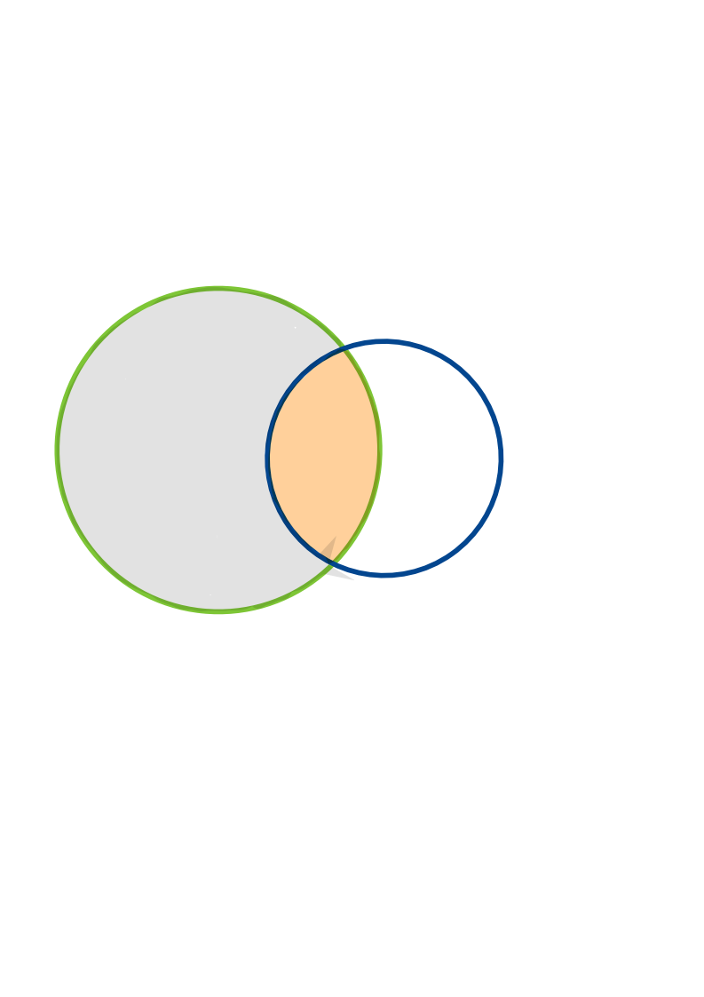
A 条件付き確率
条件付き確率とは
事象A がおこったというもとで、事象B がおこる確率

Slide 9
A 条件付き確率
条件付き確率とは
事象A がおこったというもとで、事象B がおこる確率
分母分子

Slide 10
A 条件付き確率
条件付き確率とは
事象A がおこったというもとで、事象B がおこる確率
分母分子

Slide 11
例題 （例題17 改）
数学A
合 否
数学 B
12 20
30 38
合
否

Slide 12
例題 （例題17 改）
数学A
合 否
数学 B
12 20
30 38
合
否
上の中から選び出された生徒が数学Aを合格していることがわかっているとき、その生徒が数学Bも合格している確率：

Slide 13
例題 （例題17 改）
数学A
条件付き確率
合 否
数学 B
12 20
30 38
合
否
上の中から選び出された生徒が数学Aを合格していることがわかっているとき、その生徒が数学Bも合格している確率：

Slide 14
例題 （例題17 改）
数学A
条件付き確率
合 否
数学 B
12 20
30 38
合
否
上の中から選び出された生徒が数学Aを合格していることがわかっているとき、その生徒が数学Bも合格している確率：

Slide 15
まとめ
条件付き確率
事象A が起こったときに事象B も起こる確率：

